Slide 1
Programming Language
第15組
組員:陳麥克60% 林柏安40%
Notes:
請用投影片放映(第4頁)

Slide 2
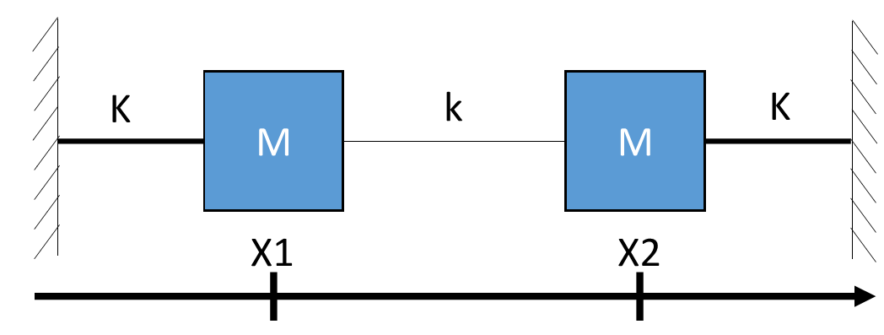
Question(a)
兩個質量M的物體以彈簧係數為k的彈簧連接，
且各自以彈簧常數為K的彈簧與牆連接，K>k；
令X1和X2為它們的平衡位置，R1和R2為偏移距離。
以在 t=0 時，M=2.5、K=1、R1=2、R2=V1=V2=0
作R1(t)和R2(t)圖、能量圖。

Slide 3
Solution(a)
我們寫程式分成3個部分:
Dur = 100;
dt = 0.005;
Nstep = ceil(Dur/dt);
K=1 ; k=0.5;
M = 2.5;
R1=2 ; R2=0;
V1=0 ; V2=0;
t=0;
subplot(2,1,1),plot(t,R1,'r',t,R2,'b')
title('簡諧運動')
Xlabel('時間 (s)')
ylabel('距離平衡點位置 (m)')
legend('R1',‘R2')
grid on
subplot(2,1,2),plot(t,K1,'r',t,K2,'b')
Xlabel('時間 (s)')
ylabel('力學能 (J)')
legend(‘W1', ‘W2')
grid on
for i = 1:Nstep
V1(i+1) = ((-K*R1(i)-k*(R1(i)-R2(i)))/M)*dt+V1(i);
V2(i+1) = ((-K*R2(i)-k*(R2(i)-R1(i)))/M)*dt+V2(i);
R1(i+1) = V1(i)*dt+R1(i);
R2(i+1) = V2(i)*dt+R2(i);
t(i+1) = i*dt;
end
U1 = 1/2*K*R1.^2+1/2*k*(R1-R2).^2;
U2 = 1/2*K*R2.^2+1/2*k*(R2-R1).^2;
E1 = 1/2*M*V1.^2;
E2 = 1/2*M*V2.^2;
K1=U1+E1;
K2=U2+E2;
由 M*a1=-K*R1-k*(R1-R2)
M*a2=-K*R2-k*(R2-R1)
可得: a1=(-K*R1-k*(R1-R2))/M
a2=(-K*R2-k*(R2-R1))/M
再由 V = V0+at
就可得出左方的V1、V2
我們設定 :
總時間是100 秒
時間間隔0.005 秒
彈簧係數K=1、k=0.5
M=2.5 Kg
R1=2、R2=0
V1=0、V2=0
第一張圖: R1(t)、R2(t)
名稱 : 簡諧運動
X軸名稱 : 時間 (s)
Y軸名稱 : 距離平衡點位置 (m)
線條名稱 : R1、R2
開啟格線
第二張圖: K1(t)、K2(t)
X軸名稱 : 時間 (s)
Y軸名稱 : 力學能 (J)
線條名稱 : W1、W2
開啟格線0
彈力位能 U = ½*k*x^2
動能 E = ½*M*V^2
總力學能 K = U + E
這裡不放進迴圈是因為U跟E
都是用迴圈算出的數值V跟R求得
1.設定基本數值
R則是由 R=R0+Vt
求出左方的式子
2.撰寫程式語言
3.設定plot的性質

Slide 4
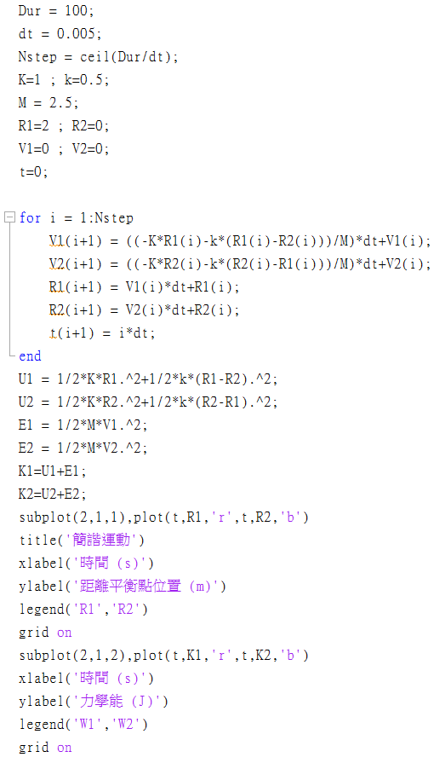
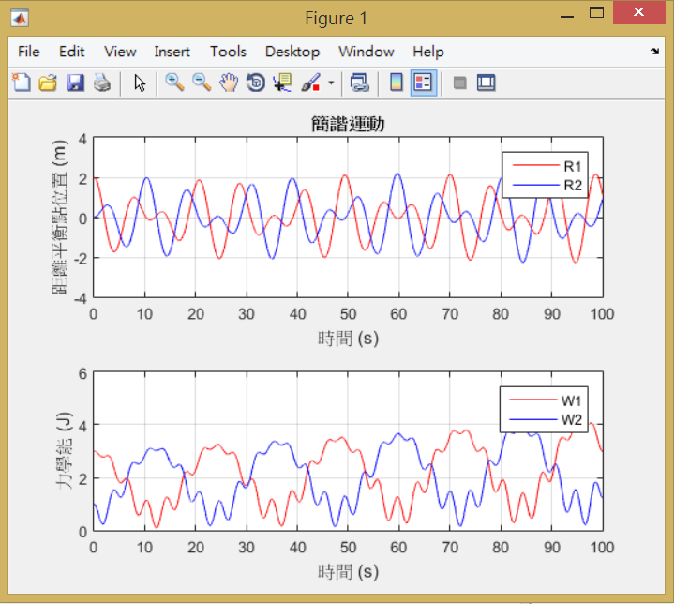
Solution(a)

Slide 5
Question(b)
b) new coordinate η1≡(R1+R2)/2 and η2 ≡(R1-R2)/2

Slide 6
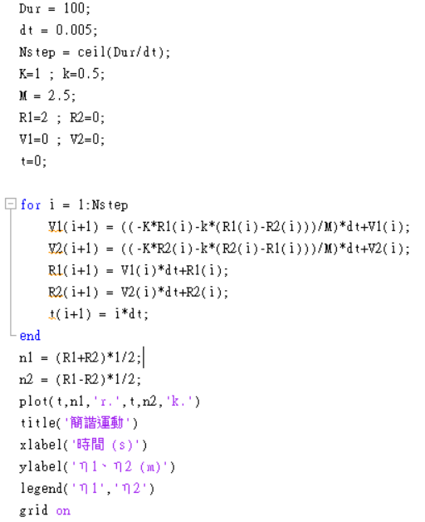
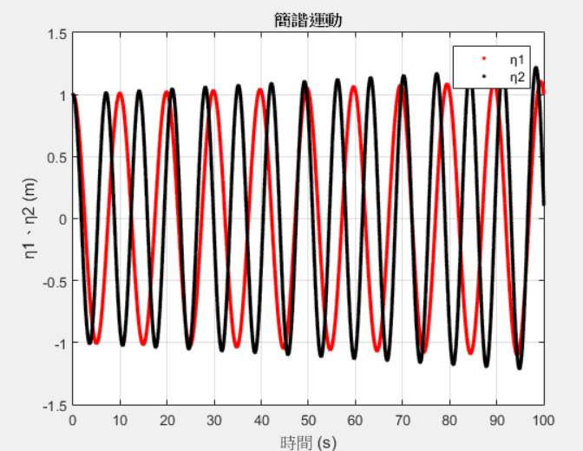
Solution(b)
1.計算方法跟前一題一樣:
2.新定義η1, η2 並作圖:
Dur = 100;
dt = 0.005;
Nstep = ceil(Dur/dt);
K=1 ; k=0.5;
M = 2.5;
R1=2 ; R2=0;
V1=0 ; V2=0;
t=0;
for i = 1:Nstep
V1(i+1) = ((-K*R1(i)-k*(R1(i)-R2(i)))/M)*dt+V1(i);
V2(i+1) = ((-K*R2(i)-k*(R2(i)-R1(i)))/M)*dt+V2(i);
R1(i+1) = V1(i)*dt+R1(i);
R2(i+1) = V2(i)*dt+R2(i);
t(i+1) = i*dt;
end
n1 = (R1+R2)*1/2;
n2 = (R1-R2)*1/2;
plot(t,n1,'r.',t,n2,'k.')
title(‘簡諧運動')
xlabel(‘時間(s)')
ylabel (η1, η2(m)')
legend(' η1',' η2')
grid on

Slide 7
Question(c)
c) R1 = -R2 = 3 m at t = 0,
try to compare R1(t), R2(t), η1(t) and η2(t)

Slide 8
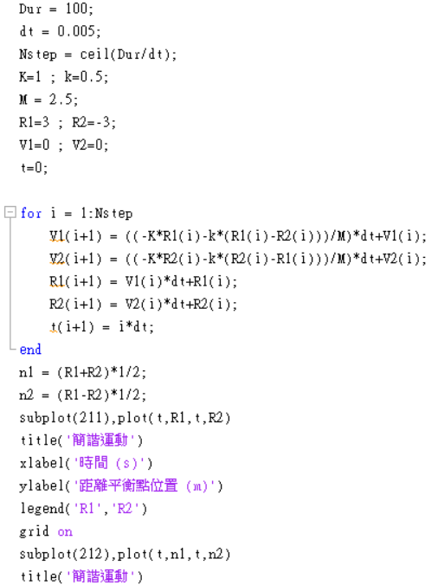
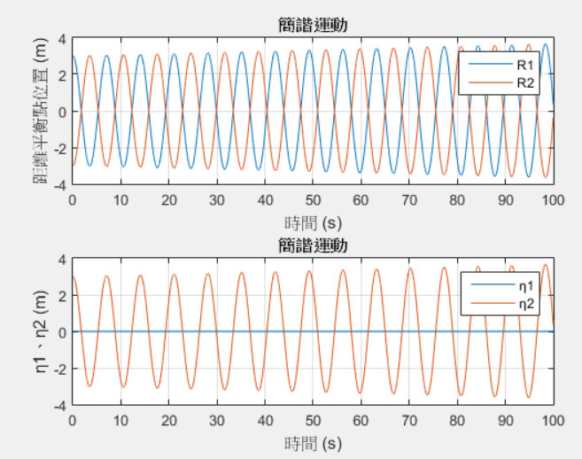
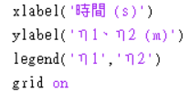
Solution(c)
1. 更改初始條件:
3.作圖:
subplot(211),plot(t,R1,t,R2)
title(‘簡諧運動')
xlabel(‘時間(s)')
ylabel(‘距平衡點位置(m)')
legend('R1','R2')
grid on
subplot(212),plot(t,n1,t,n2)
title('簡諧運動')
xlabel(‘ 時間(s)')
ylabel(' η1 η2 (m)')
legend(' η1 ',' η2')
grid on
2.相同的迴圈及計算:
Dur = 100;
dt = 0.005;
Nstep = ceil(Dur/dt);
K=1 ; k=0.5;
M = 2.5;
R1=3 ; R2=-3;
V1=0 ; V2=0;
t=0;
for i = 1:Nstep
V1(i+1) = ((-K*R1(i)-k*(R1(i)-R2(i)))/M)*dt+V1(i);
V2(i+1) = ((-K*R2(i)-k*(R2(i)-R1(i)))/M)*dt+V2(i);
R1(i+1) = V1(i)*dt+R1(i);
R2(i+1) = V2(i)*dt+R2(i);
t(i+1) = i*dt;
end
n1 = (R1+R2)*1/2;
n2 = (R1-R2)*1/2;

Slide 9
THE END
謝謝大家!!!!!

